Slide 1


Slide 2

Модуль 2. Емоційний інтелект

Slide 3
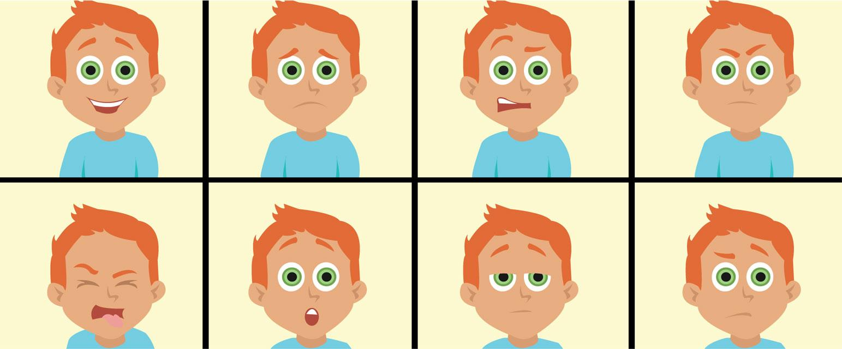
Види емоцій
#
+
Notes:
Ребята угадывают какие эмоции у парнишки на картинке.

Slide 4

#
+

Slide 5
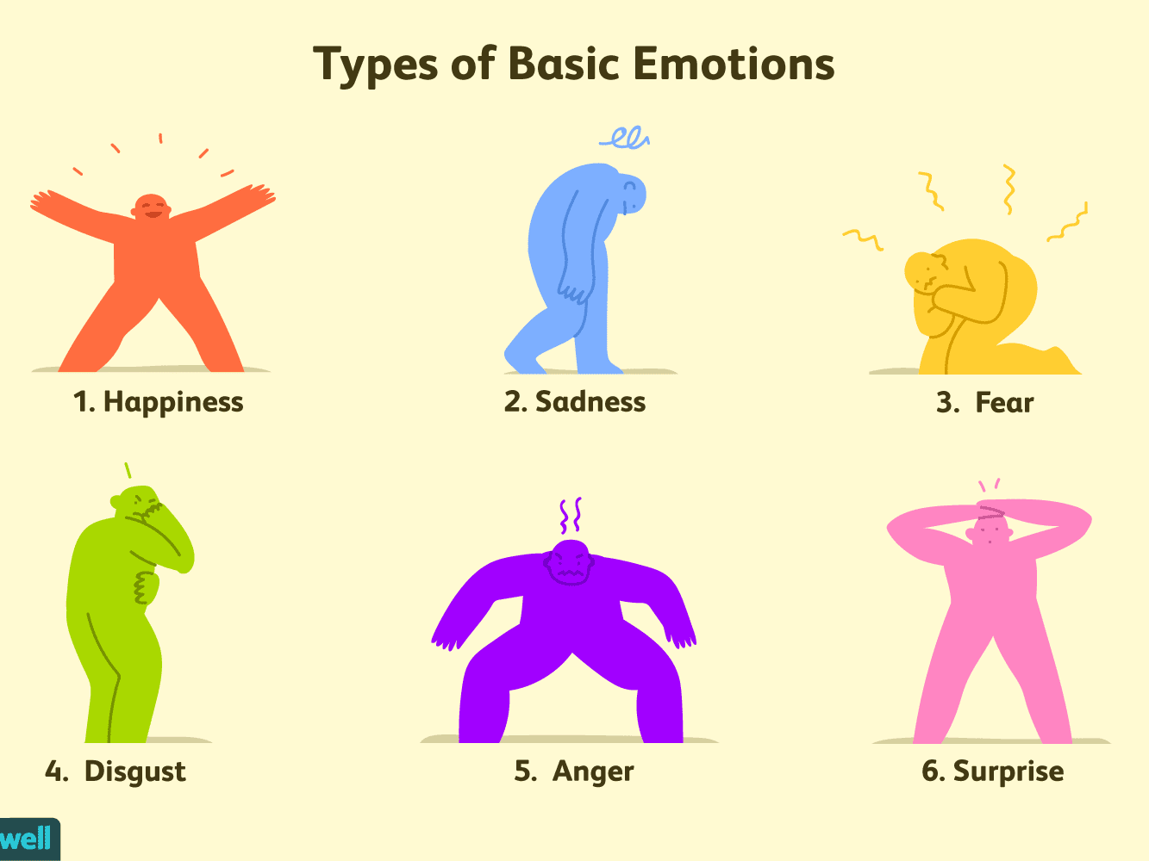
#
Базові емоції
+

Slide 6
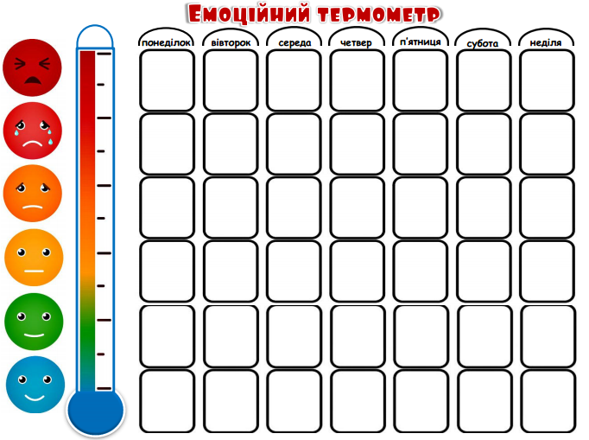

Slide 7
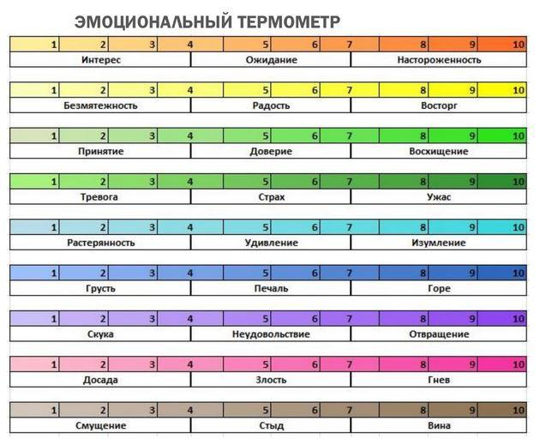
Notes:
Развиваем эмоциональный словарь. можно попробовать сделать такое задание как в статье. Нет такой же картинки на украинском. https://marketing.wikireading.ru/hkvswI9VKa

Slide 8
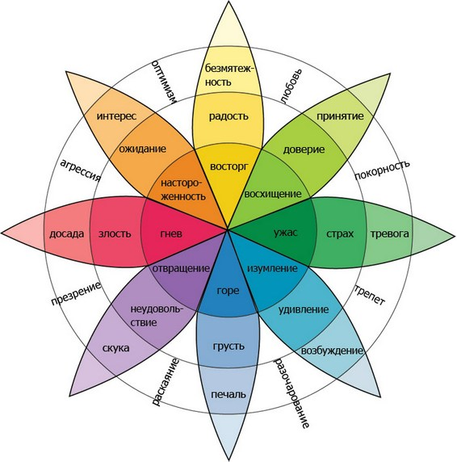
Виды эмоций
#
+

Slide 9
Підведемо підсумки теми
Які ваші враження з теми?
Що запам'яталось/що сподобалось?
Які емоції найчастіше відчуваєте?
Які висновки можно зробити з теми “Емоційний інтелект”?

